Slide 1
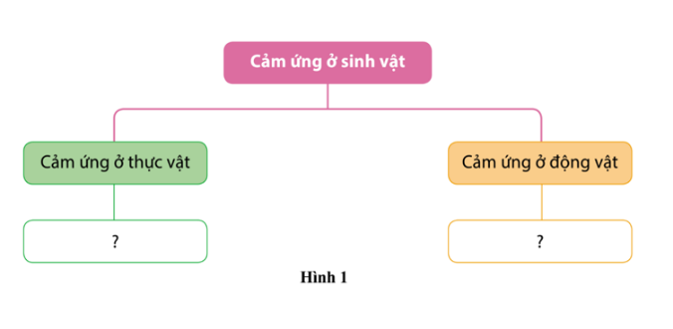
BÀI TẬP CHỦ ĐỀ 9-10-11-12
Bài tập 1- Hoạt động nhóm 5 phút hoàn thành sơ đồ tư duy

Slide 2
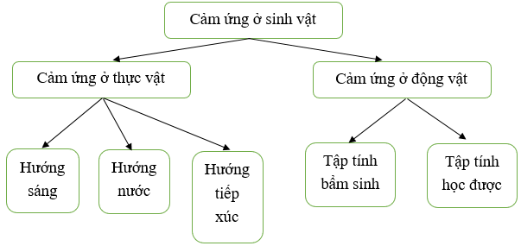

Slide 3
HOẠT ĐỘNG NHÓM
NHÓM LẺ: Lấy ví dụ chứng minh vai trò của tập tính ở động vật.
NHÓM CHẴN: Trình bày một số ứng dụng hiểu biết về tập tính động vật trong thực tiễn.

Slide 4
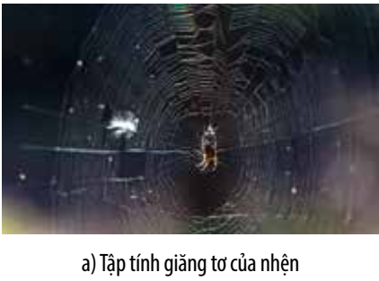
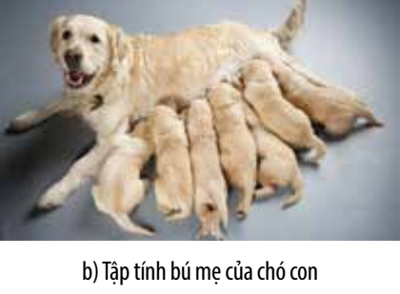
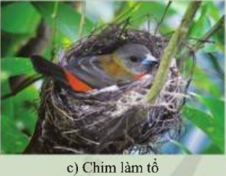
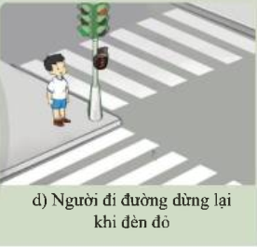
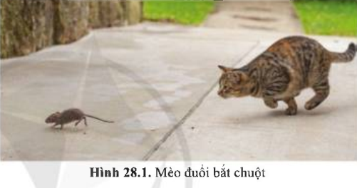
HOẠT ĐỘNG NHÓM
NHÓM LẺ: Lấy ví dụ chứng minh vai trò của tập tính ở động vật.

Slide 5
HOẠT ĐỘNG NHÓM
+ Tập tính giăng tơ của nhện là để bảo vệ nó khỏi kẻ thù.
+ Chim làm tổ đẻ trứng để phát triển nòi
+ Mèo bắt chuột để kiếm ăn
+ Tập tính bú mẹ giúp sinh tồn
+Người đi đường dừng lại khi đèn đỏ giúp tránh được tai nạn
KL: Tập tính của động vật có vai trò quan trong trong việc bảo vệ nó và phát triển nòi giống

Slide 6
HOẠT ĐỘNG NHÓM
NHÓM CHẴN: Trình bày một số ứng dụng hiểu biết về tập tính động vật trong thực tiễn.
Một số ứng dụng :
- Dạy chó, chim ưng săn mồi (săn bắn).
- Dạy hổ, voi, khỉ làm xiếc, dạy cá heo lao qua vòng trên mặt nước (giải trí).
- Làm bù nhìn để ở ruộng mương đuổi chim chóc phá hoại mùa màng (bảo vệ mùa màng)

Slide 7
HOẠT ĐỘNG NHÓM ĐÔI
Trình bày mối quan hệ giữa sinh trưởng và phát triển ở sinh vật? Lấy ví dụ?
- Sinh trưởng và phát triển ở sinh vật có mối quan hệ mật thiết với nhau, nối tiếp và xen kẽ nhau. Sinh trưởng là cơ sở cho phát triển. Phát triển thúc đẩy sinh trưởng và làm xuất hiện hình thaí mới.
- Ví dụ : hạt nảy mầm lớn lên thành cây mầm, cây mầm lớn lên thành cây con, cây con đạt được mức độ sinh trưởng nhất định thì ra nụ, nụ lớn lên hình thành hoa và kết quả.

Slide 8
TÔI LÀ CHUYÊN GIA
Trình bày ứng dụng hiểu biết về sinh trưởng và phát triển ở sinh vật vào thực tiễn. Lấy ví dụ ở địa phương em.
- Điều khiển điều kiện môi trường như ánh sáng, nhiệt độ, nước nhằm kích thích ra hoa sớm, tăng hiệu suất tạo quả. Ví dụ : chiếu sáng trên 16giờ cho hoa lay ơn ra hoa đẹp và to hơn và bền hơn.
- Đưa ra các biện pháp kí thuật chăm sóc phù hợp, xác định thời điểm thu hoạch. Ví dụ : Kéo dài thời gian chiếu sáng sẽ kích thích gà có thể đẻ trứng 2 quả/ ngày

Slide 9
AI NHANH HƠN

Slide 10
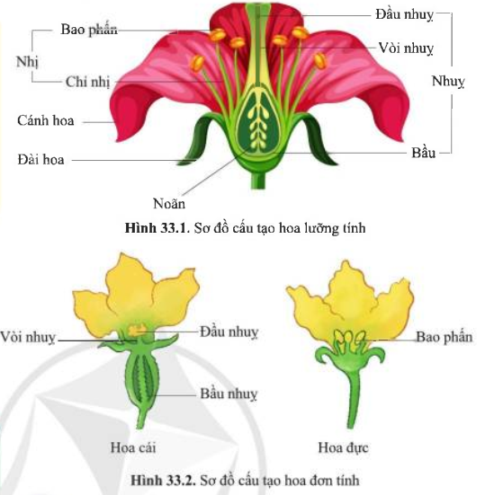
AI NHANH HƠN

Slide 11
AI NHANH HƠN
Hoa đơn tính: Hoa bí, hoa bầu, hoa su su
- Hoa lưỡng tính: Hoa sen, hoa táo, hoa mận

Slide 12
Xem video sau và cho biết ưu điểm, nhược điểm của phương pháp nhân giống bằng sinh sản vô tính trong trồng trọt?

Slide 13
Xem video sau và cho biết ưu điểm, nhược điểm của phương pháp nhân giống bằng sinh sản vô tính trong trồng trọt?
- Ưu điểm:
+ Cá thể sống độc lập, đơn lẻ vẫn có thể tạo ra con cháu. Vì vậy, có lợi trong trường hợp mật độ quần thể thấp.
+ Tạo ra các cá thể thích nghi tốt với môi trường sống ổn định, ít biến động, nhờ vậy quần thể phát triển nhanh.
+ Tạo ra các cá thể mới giống nhau và giống cá thể mẹ về các đặc điểm di truyền nên giữ được năng suất và phẩm chất ổn định.
+ Tạo ra số lượng lớn con cháu giống nhau trong một thời gian ngắn.
+ Cho phép tăng hiệu suất sinh sản vì không phải tiêu tốn năng lượng cho việc tạo giao tử và thụ tinh.
- Nhược điểm:
+ Tạo ra thế hệ con cháu giống nhau về mặt di truyền vì vậy khi điều kiện sống thay đổi, có thể dẫn đến hàng loạt cá thể bị chết.

Slide 14
Xem video sau và cho biết ưu điểm, nhược điểm của phương pháp nhân giống bằng sinh sản hữu tính trong trồng trọt?

Slide 15
Xem video sau và cho biết ưu điểm, nhược điểm của phương pháp nhân giống bằng sinh sản hữu tính trong trồng trọt?
- Ưu điểm: Tạo ra các cá thể mới rất đa dạng về các đặc điểm di truyền, vì vậy sinh vật có thể thích nghi và phát triển trong điều kiện sống thay đổi.
- Nhược điểm: Không có lợi trong trường hợp mật độ quần thể thấp.

Slide 16
Viết sơ đồ dạng chữ thể hiện các giai đoạn sinh sản hữu tính ở động vật có xương sống?
Giai đoạn hình thành tinh trùng và trứng → Giai đoạn thụ tinh → Giai đoạn phát triển phôi hình thành cơ thể mới.

Slide 17
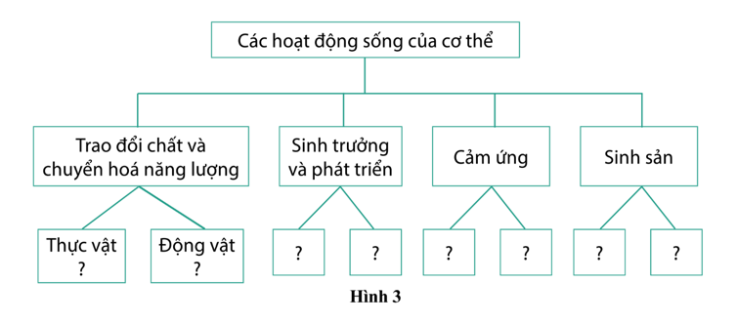
Hoàn thành sơ đồ khái quát các hoạt động sống của
cơ thể ở thực vật và động vật ?

Slide 18
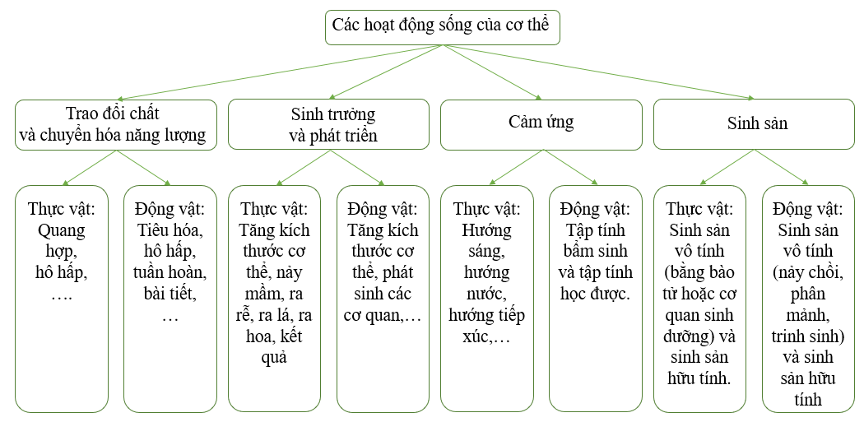
Hoàn thành sơ đồ khái quát các hoạt động sống của
cơ thể ở thực vật và động vật ?

